Slide 1
ẢNH HƯỞNG CỦA CÁC YẾU TỐ DÂN SỐ
VÀ MÔ HÌNH DỰ BÁO SỐ CA MẮC, TỬ VONG DO COVID-19 Ở VIỆT NAM
Nhóm sinh viên thực hiện:
Huỳnh Ngô Trung Trực - 19120040
Lê Phạm Lan Anh - 19120447
Nguyễn Đại Nghĩa - 19120735

Slide 2
Giới thiệu
Covid-19 bùng phát, số ca mắc và tử vong tăng cao?
Các yếu tố liên quan?
Dự báo số lượng ca? Xu hướng?
Chính sách ở từng địa phương

Slide 3
Đặt vấn đề
Mật độ dân số
Tỉ lệ dân thành thị ở mỗi địa phương
-> Liên quan đến số ca mắc, số ca tử vong?
Số lượng ca mắc, số lượng ca tử vong theo thời gian
-> Số lượng ca mắc, ca tử vong trong tương lai?

Slide 4
Phương pháp
Hồi quy tuyến tính
Đơn biến
Đa biến
Mô hình ARIMA - thuộc nhóm Time Series

Slide 5
Hồi quy tuyến tính
y = b0 + b1x1 + b2x2 + . . . + bpxp + e
Ước lượng các hệ số. Có hay không có ý nghĩa thống kê?
Khả năng giải thích biến phụ thuộc từ các biến độc lập
Hệ số tương quan giữa biến phụ thuộc với các biến độc lập

Slide 6
ARIMA
Cần xác định 3 thành phần p, d, q cho model:
Auto Regression - p
Moving Average - q
Integrated - d

Slide 7
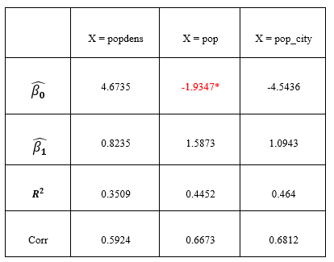
Kết quả - Hồi quy
Hồi quy đơn biến:

Slide 8
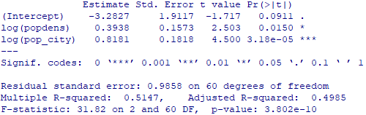
Kết quả - Hồi quy
log(case) = -3.2827 + 0.3938 log(popdens) + 0.8181 log(pop_city)

Slide 9
Kết quả - Dự báo bằng mô hình ARIMA
Mô hình: ARIMA
Các tỉnh:
Thành phố Hồ Chí Minh : Mật độ dân số cao
Bà Rịa Vũng Tàu : Mật độ dân số trung bình
Đắk Lắk : Mật độ dân số thấp
=> Không chênh lệch quá cao, BRVT và Dak Lak xu hướng đúng

Slide 10
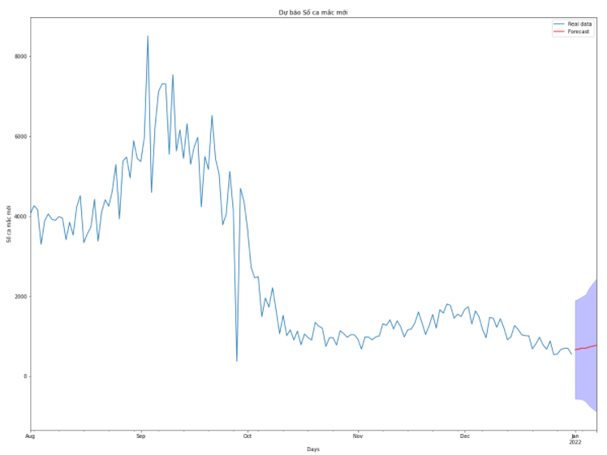
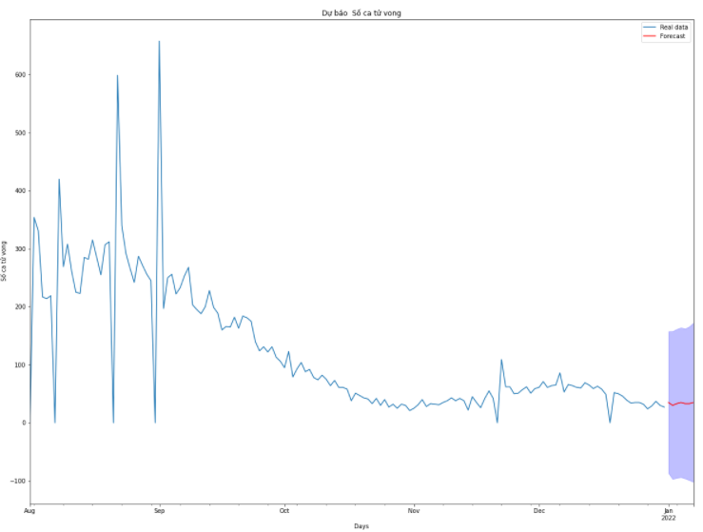
Kết quả - Dự báo bằng mô hình ARIMA
Biểu đồ thể hiện những ca mắc cũ và dự đoán tương ứng của Thành phố Hồ Chí Minh
Biểu đồ thể hiện những ca tử vong cũ và dự đoán tương ứng của Thành phố Hồ Chí Minh

Slide 11
NGÀY | CA MẮC MỚI |  | CA CHẾT MỚI
 | DỰ ĐOÁN | THỰC TẾ | DỰ ĐOÁN | THỰC TẾ
1/1/2022 | 666 | 569 | 35 | 27
2/1/2022 | 683 | 384 | 30 | 52
3/1/2022 | 707 | 662 | 33 | 25
4/1/2022 | 705 | 664 | 35 | 21
5/1/2022 | 735 | 448 | 33 | 20
6/1/2022 | 755 | 442 | 35 | 18
7/1/2022 | 777 | 489 | 33 | 18
So sánh kết quả dự đoán và số liệu thực tế của thành phố Hồ Chí Minh.

Slide 12
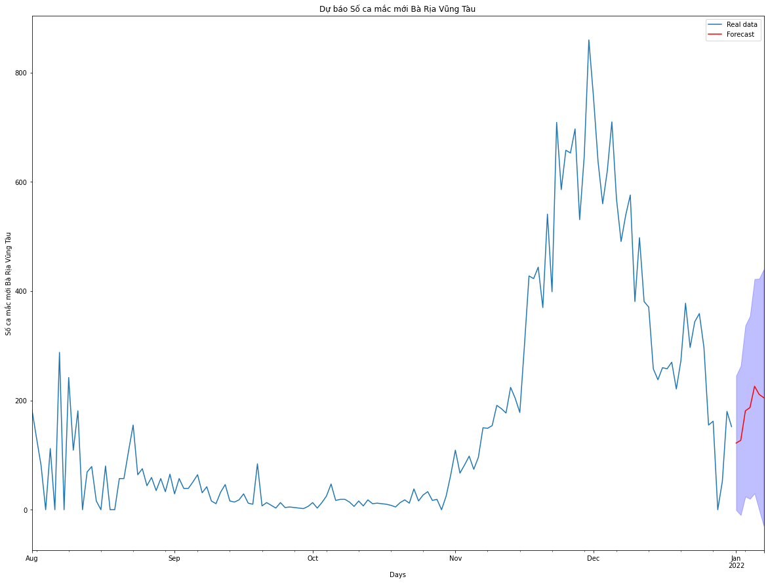
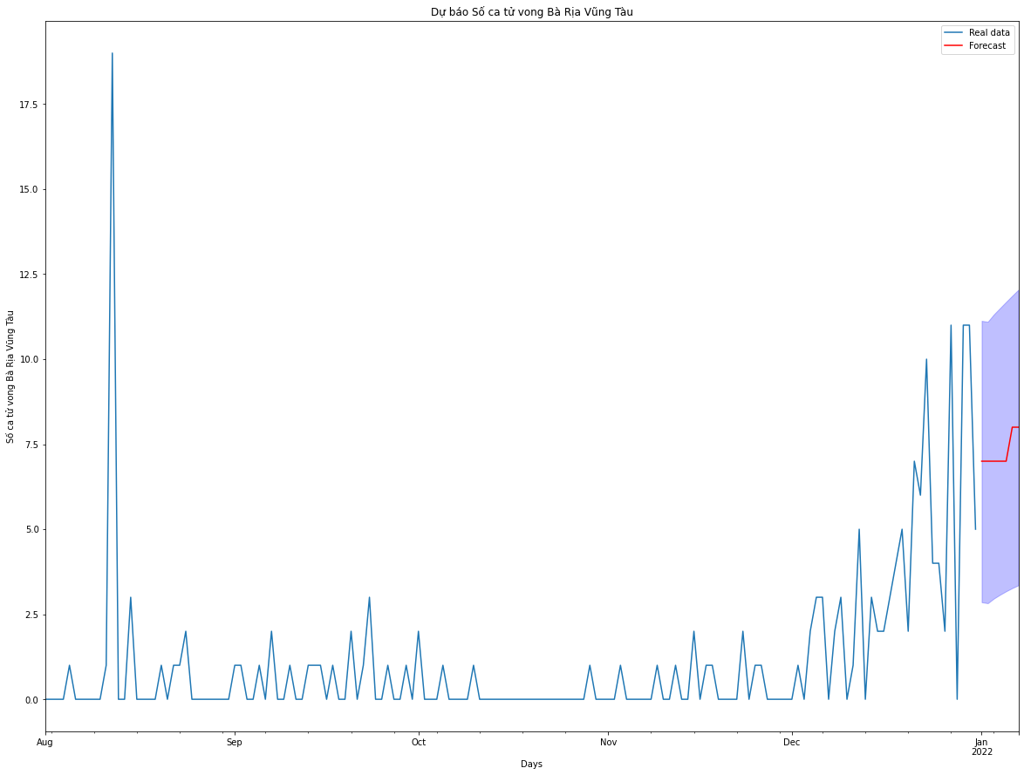
Kết quả - Dự báo bằng mô hình ARIMA
Biểu đồ thể hiện những ca mắc cũ và dự đoán tương ứng của Bà Rịa Vũng Tàu
Biểu đồ thể hiện những ca tử vong cũ và dự đoán tương ứng của Bà Rịa Vũng Tàu

Slide 13
NGÀY | CA MẮC MỚI |  | CA CHẾT MỚI
 | DỰ ĐOÁN | THỰC TẾ | DỰ ĐOÁN | THỰC TẾ
1/1/2022 | 122 | 104 | 7 | 16
2/1/2022 | 127 | 72 | 7 | 6
3/1/2022 | 181 | 73 | 7 | 9
4/1/2022 | 187 | 42 | 7 | 4
5/1/2022 | 226 | 81 | 7 | 10
6/1/2022 | 211 | 152 | 8 | 13
7/1/2022 | 205 | 263 | 8 | 7
So sánh kết quả dự đoán và số liệu thực tế của Bà Rịa Vũng Tàu.

Slide 14
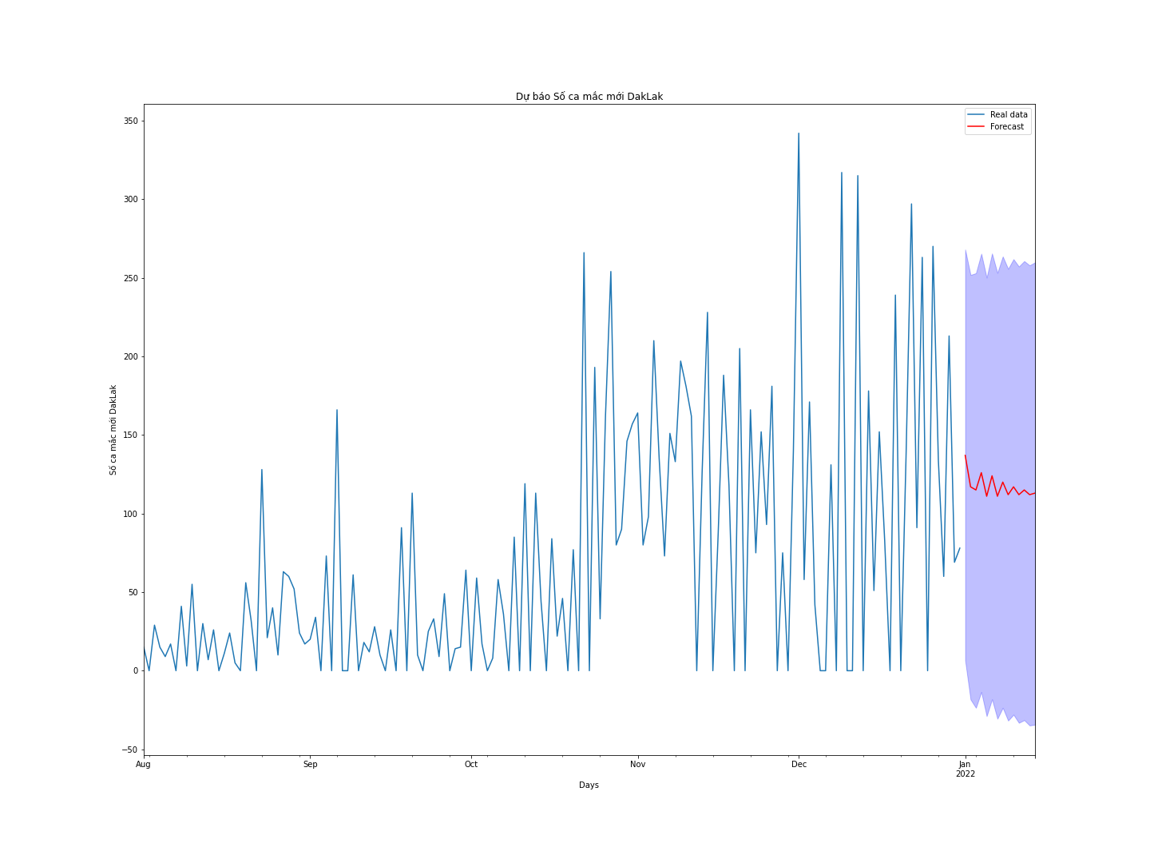
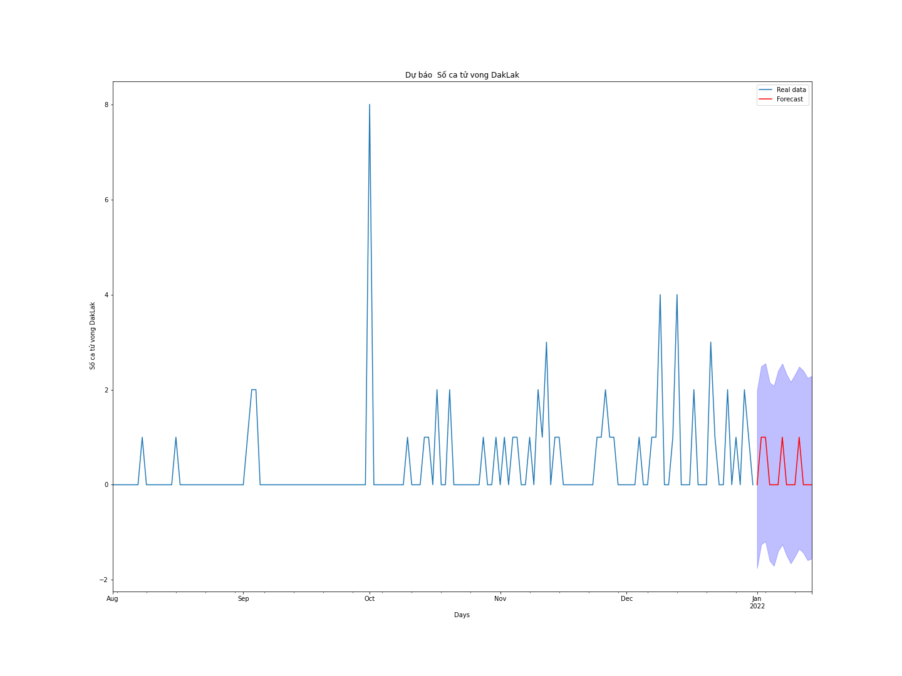
Kết quả - Dự báo bằng mô hình ARIMA
Biểu đồ thể hiện những ca mắc cũ và dự đoán tương ứng của Đắk Lắk
Biểu đồ thể hiện những ca tử vong cũ và dự đoán tương ứng của Đắk Lắk

Slide 15
NGÀY | CA MẮC MỚI |  | CA CHẾT MỚI
 | DỰ ĐOÁN | THỰC TẾ | DỰ ĐOÁN | THỰC TẾ
1/1/2022 | 666 | 569 | 35 | 27
2/1/2022 | 683 | 384 | 30 | 52
3/1/2022 | 707 | 662 | 33 | 25
4/1/2022 | 705 | 664 | 35 | 21
5/1/2022 | 735 | 448 | 33 | 20
6/1/2022 | 755 | 442 | 35 | 18
7/1/2022 | 777 | 489 | 33 | 18
So sánh kết quả dự đoán và số liệu thực tế của thành phố Hồ Chí Minh.

Slide 16
Kết luận
+ Các yếu tố dân số, mật độ dân số có ảnh hưởng đến số ca mắc, số ca tử vong do Covid-19.
+ Mô hình ARIMA nhìn chung không dự đoán chính xác được số ca mắc và tử vong trong ngày do có nhiều yếu tố gây nhiễu, tuy nhiên mức chênh lệch không quá lớn và ở một vài tỉnh thành dự đoán với xu hướng đúng.

Slide 17
Thank for watching!

